Slide 1
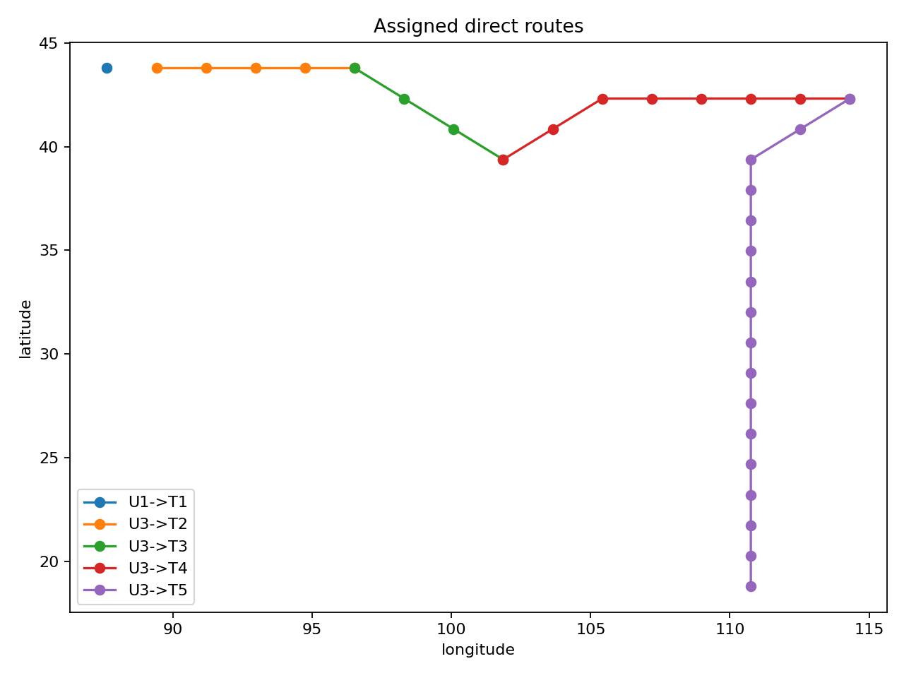
MARL + Robust MPC
基于 MARL 与 Robust MPC 的
无人机联合路径规划与管控平台
三维气象地图 × 个体画像 × 多智能体强化学习 × 抗扰动航迹跟踪
37
0
5/5
单元测试通过
MPC 约束违反
任务完成
UAV MARL + Robust MPC | 1

Slide 2
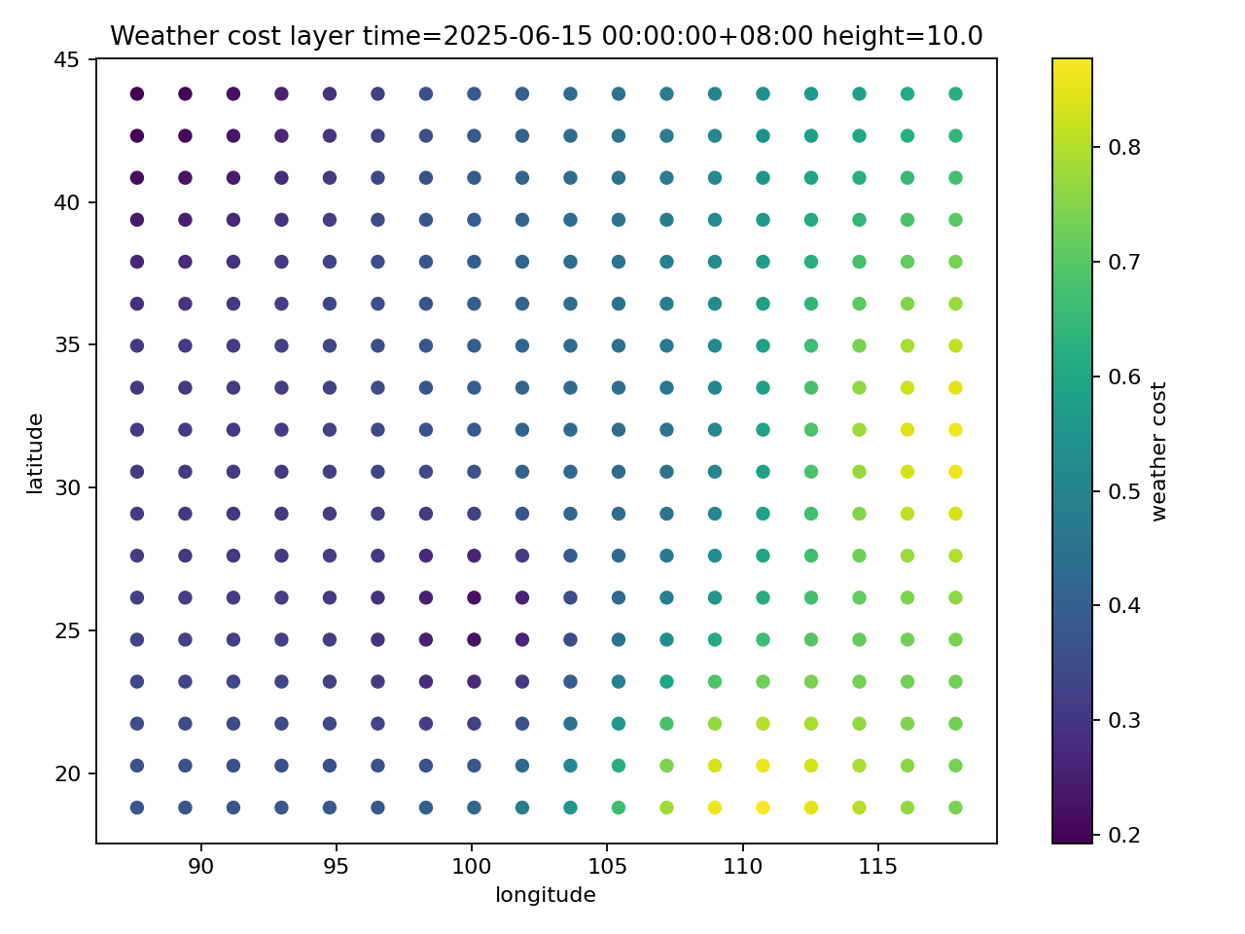
为什么这个问题值得做
多无人机任务分配不是单纯最短路，而是气象、能力和控制可执行性的联合问题
突变气象会改变路径风险，离线规划响应慢
不同 UAV 的健康状态、载荷能力、风险等级不一致
路径规划结果必须能被底层控制器稳定跟踪
因此需要高层智能分配 + 底层 Robust MPC 闭环评估
从“能规划”到“能执行”
UAV MARL + Robust MPC | 2

Slide 3
系统闭环
数据输入、MAPPO 高层规划、Robust MPC 跟踪和统一 benchmark 已贯通
UAV 个体画像
三维气象地图
场景构建
MAPPO / baseline
Robust MPC
统一指标报告
任务需求
核心亮点：把 MPC 跟踪误差也纳入 MAPPO 优化目标
最终输出不止路径代价，还包含控制能耗和约束违反
UAV MARL + Robust MPC | 3

Slide 4
数据和画像
MAMBA-Lite 画像、任务点和气象代价地图统一进入场景构建
数据
位置
作用
UAV 画像
data/uav_profiles
健康、载荷、风险、能耗
任务数据
data/tasks/demo_tasks.csv
位置、载荷、优先级
气象地图
data/weather_cost_map
时间、高度、代价、风场
配置文件
configs/*.yaml
控制场景与 reward
当前 MAMBA-Lite 可用，后续可替换正式 MAMBA
UAV MARL + Robust MPC | 4

Slide 5
Baseline 与 MAPPO 设计
MAPPO 负责选择任务、路径策略和高度动作
one_shot：每架 UAV 至多一个任务
sequential：顺序贪心，可连续执行任务
weather_grid：气象感知网格路径
marl_greedy：MARL 环境下的贪心对照
MAPPO 动作
含义
direct
直接连接起点和任务点
weather_grid
二维气象网格路径
weather_3d
三维气象路径
height action
选择目标高度层
UAV MARL + Robust MPC | 5

Slide 6
Reward 从路径代价走向可跟踪性
先解决数值稳定，再让 MAPPO 关注底层可控性
value loss 数值过大：引入 reward_scale 与 value target normalization
path-cost reward：降低真实路径代价带来的 critic 不稳定
trackability reward：惩罚过长 waypoint 间距
默认配置保持兼容，新实验单独启用可跟踪性权重
trackability_penalty = weight × normalized(max_segment_distance_km)
UAV MARL + Robust MPC | 6

Slide 7
Path-cost MAPPO：高层规划表现
完成全部任务，并低于 marl_greedy 路径代价
方法
完成任务
总路径代价
总奖励
5/5
6738
sequential
5
5848.3320
0
任务完成
MAPPO 路径代价
weather_grid
5
5463.6228
0
marl_greedy
5
7907.5821
431.4538
path-cost MAPPO
5
6738.1788
425.3553
结论：MAPPO 已具备完整任务分配能力
不足：仍未超过 weather_grid 强专家基线
UAV MARL + Robust MPC | 7

Slide 8
MPC 暴露出路径可执行性问题
路径代价可接受，不代表底层控制可稳定跟踪
指标
path-cost MAPPO
长 direct 航段 waypoint 少，单段距离过大
MPC 需要更密集、更平滑的中间 waypoint
这推动我们加入 trackability reward
direct_action_count
1
mpc_mean_tracking_error
69.3290
mpc_max_tracking_error
2731.1681
mpc_constraint_violation_count
21
UAV MARL + Robust MPC | 8

Slide 9
Trackability MAPPO：MPC 闭环显著改善
用最长航段惩罚，引导策略选择 weather-grid / weather-3D
指标
path-cost
trackability
0
0.1204
完成任务数
5
5
约束违反
平均跟踪误差
direct 动作
1
0
weather-grid 动作
0
2
weather-3D 动作
4
3
MPC 平均误差
69.3290
0.1204
代价：路径总代价从 6738 升至 7949
意义：系统能显式权衡规划效率和底层可控性
MPC 约束违反
21
0
UAV MARL + Robust MPC | 9

Slide 10
完整 Trackability Sweep
w25 与 w50 都完成训练，当前按验证集 trackability 选择 w25
实验
完成任务
路径代价
peak segment
grid
3D
w50 在默认场景路径代价更低
w25 在验证集选择口径下更优
两者 benchmark 的 MPC 约束违反均为 0
w25_e30
5
7541.6717
242.1842
2
3
w50_e30
5
7061.4955
242.1842
2
3
UAV MARL + Robust MPC | 10

Slide 11
多 seed / 多 episode 稳健性
3 个 seed × 40 episodes，均能完成 5 个任务
实验
seed
episode
完成
路径代价
grid
3D
3/3
seed7
7
40
5
6350.1909
2
2
seed 完成任务
seed11
11
40
5
7521.3170
0
4
0
seed17
17
40
5
10874.3804
1
3
最优 seed 约束违反
seed7_e40 是多 seed 最优
benchmark 平均跟踪误差 0.1533
UAV MARL + Robust MPC | 11

Slide 12
核心贡献
项目从可运行原型推进到了可展示的规划-控制闭环
统一接入 UAV 个体画像、任务数据和三维气象地图
实现 baseline、MARL greedy、MAPPO 的统一对比
将 Robust MPC 指标并入最终 benchmark
提出 trackability reward，显著降低 MPC 跟踪误差
形成完整复现实验命令、交接报告和答辩材料
UAV MARL + Robust MPC | 12

Slide 13
局限与下一步
项目已经可交付，继续提升主要面向论文级实验质量
当前局限
后续方向
MAPPO 路径代价仍未超过 weather_grid
专家模仿学习 / reward shaping
trackability 会增加路径代价
设计路径代价 + 可控性联合目标
训练规模仍偏小
更多 seed、episode、场景规模
MAMBA-Lite 非正式版本
替换正式 MAMBA 画像输出
UAV MARL + Robust MPC | 13

Slide 14
一句话结论
我们不仅让无人机“规划路径”，
还让系统判断并优化这条路径
能否被底层控制器稳定执行。
气象地图 + 个体画像 + MAPPO + Robust MPC，形成完整联合规划与管控闭环。
可运行
可复现
可展示
UAV MARL + Robust MPC | 14

